Slide 1


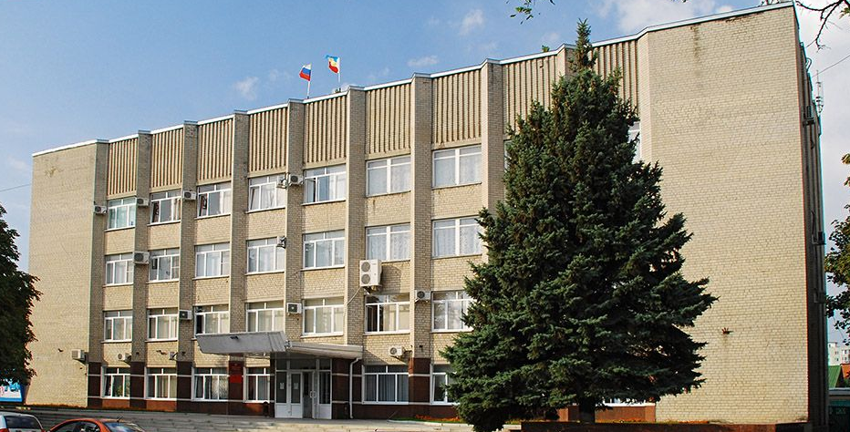
МУ Азовского района
«Комитет по физической культуре, спорту
и делам молодежи».

Slide 2
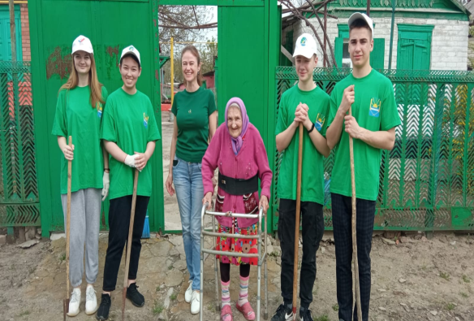
На территории Азовского района:
Наши волонтеры помогают пожилым людям

Slide 3
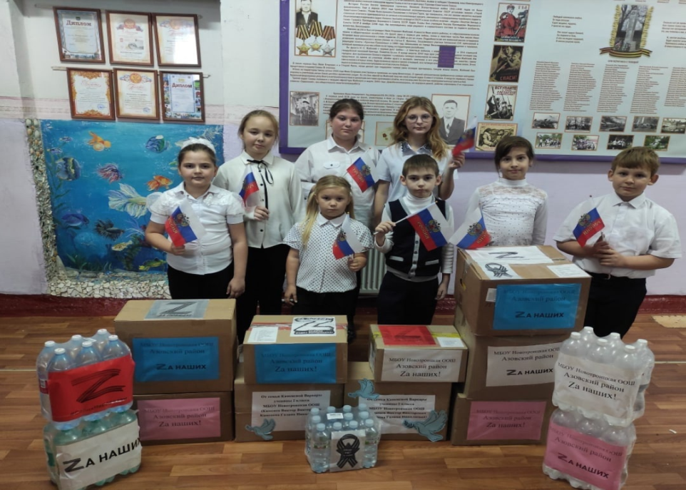
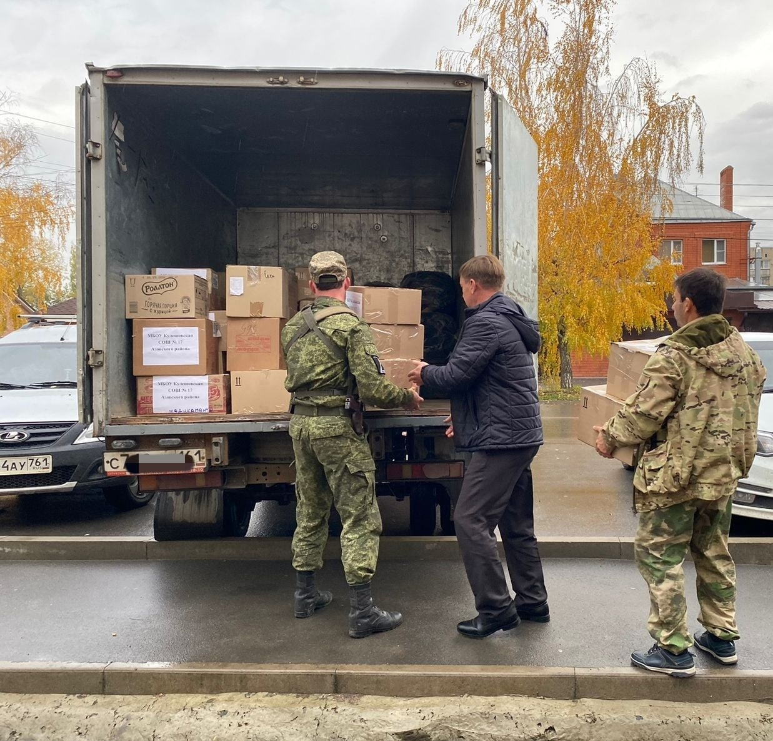
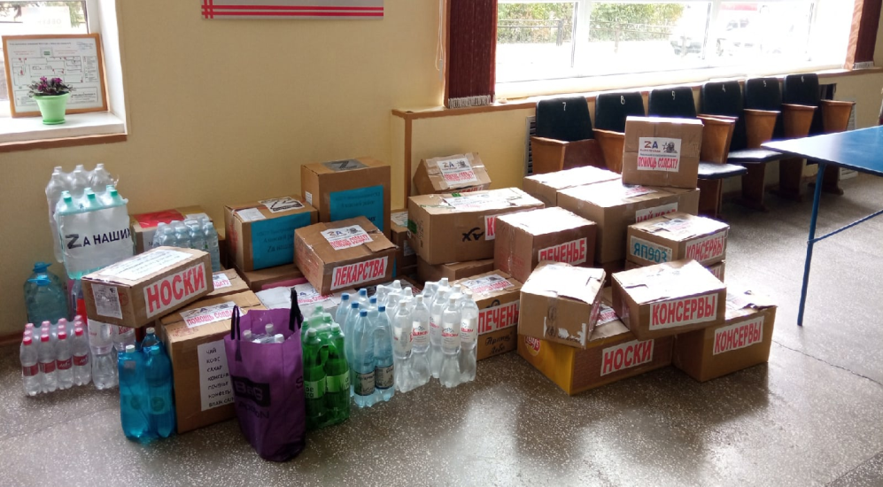
В 2022 году волонтеры Азовского района организовали сбор гуманитарной помощи для жителей ЛНР и ДНР.

Slide 4
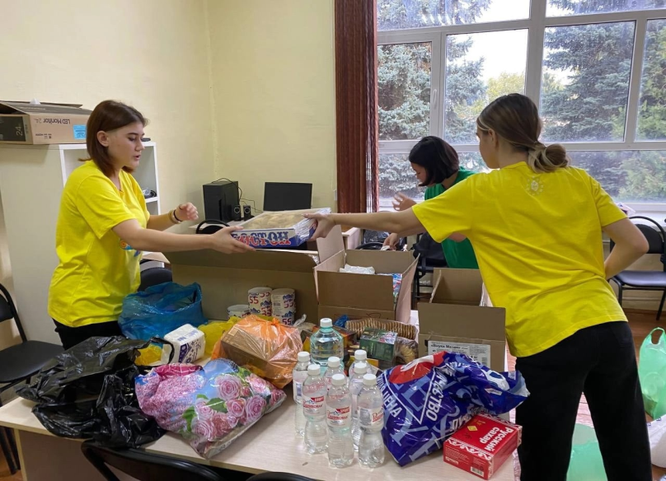
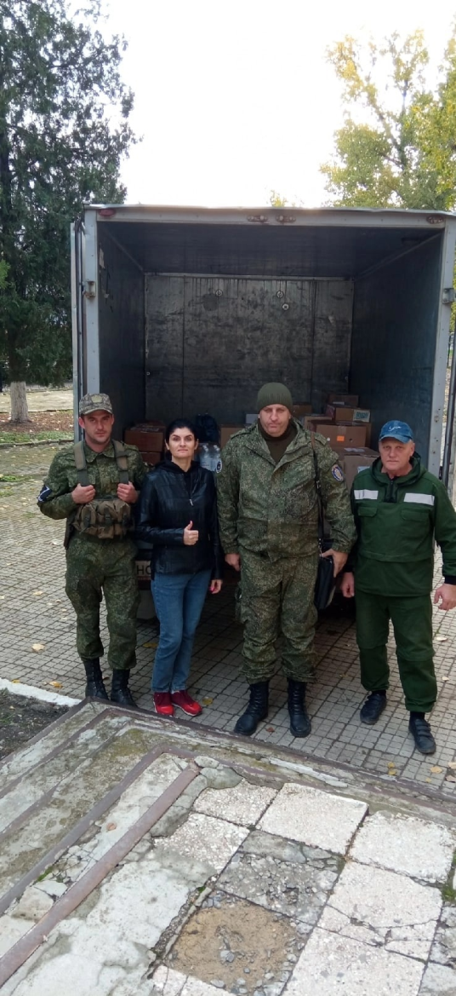
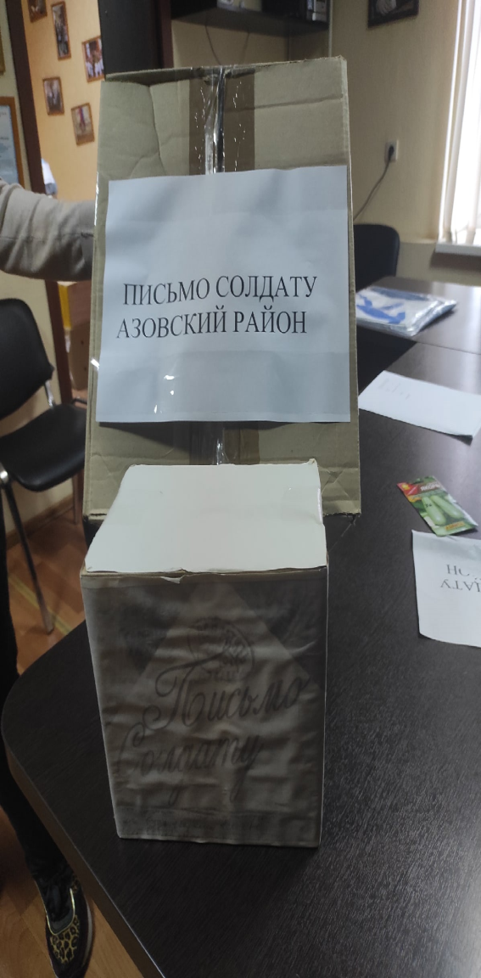
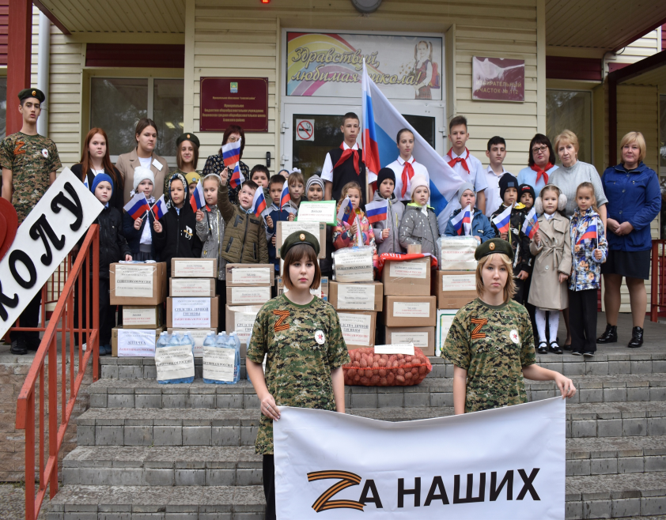
Добровольцы (волонтеры) Азовского района участвуют во Всероссийской акции «Мы Вместе».

Slide 5
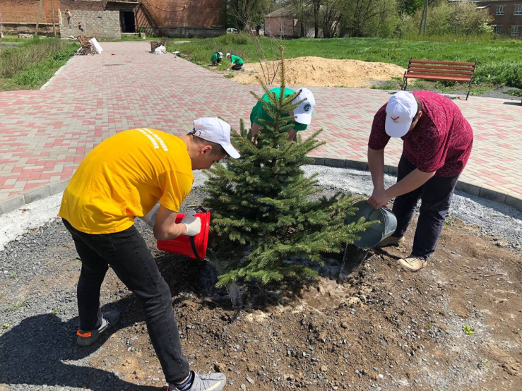
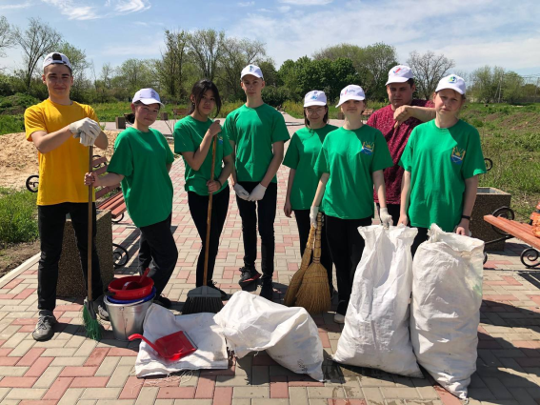
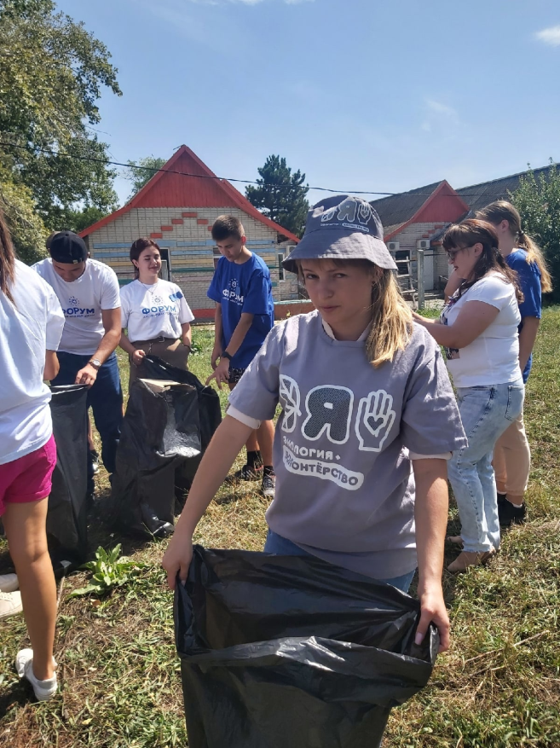
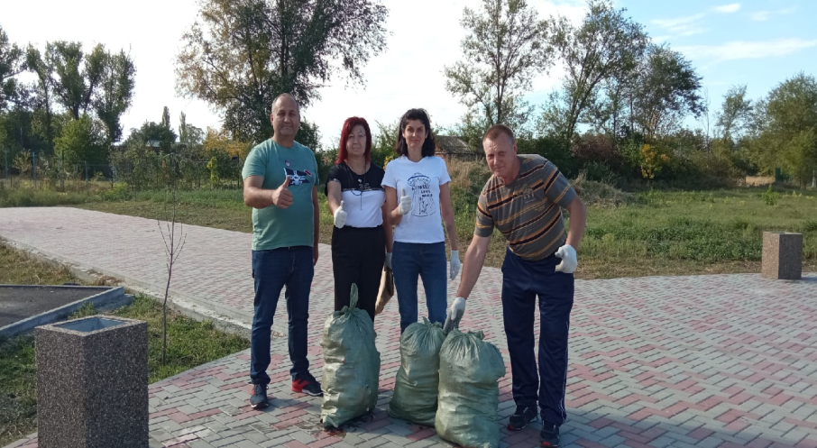
Принимают участие во Всероссийских Акциях #ЗелёнаяРоссия #экосубботник

Slide 6
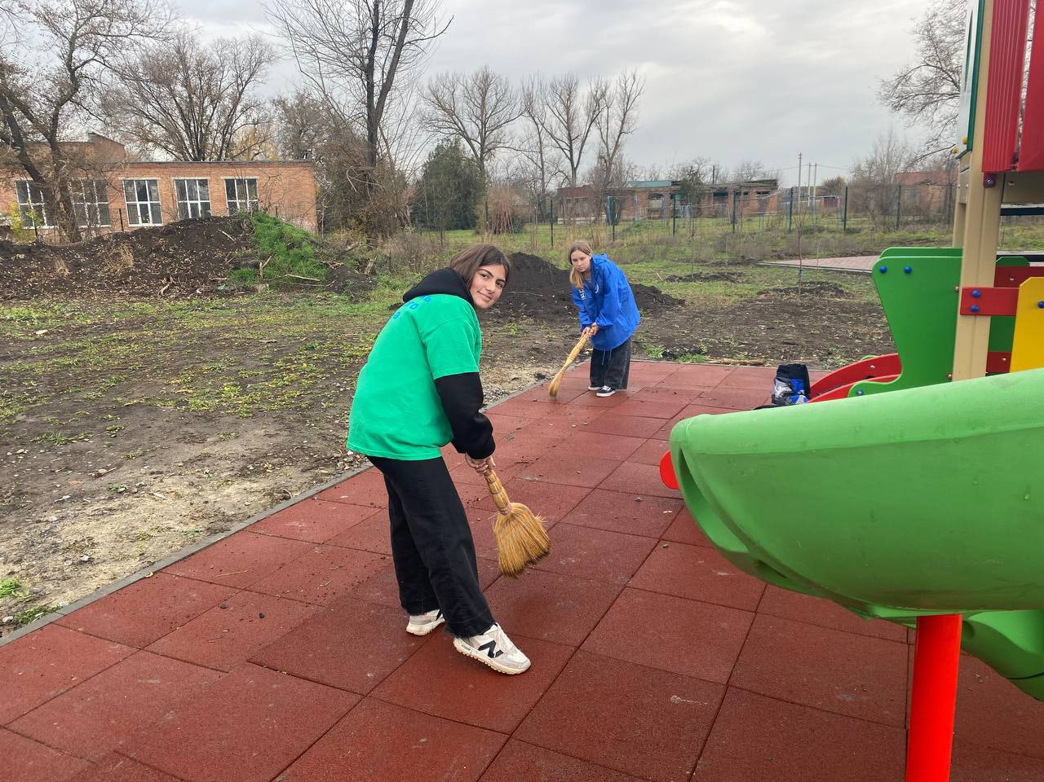
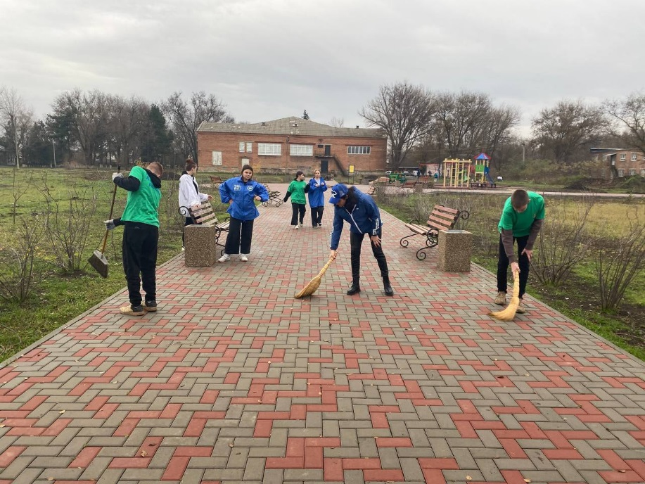

Slide 7
Спасибо за внимание !

